Slide 1
Audit Carrefour
Magasin: Teniour
M Dhia MECHLAOUI
M Yassine ELLOUMI
Le 09 Juillet 2018

Slide 2
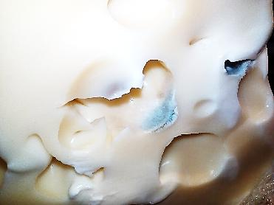
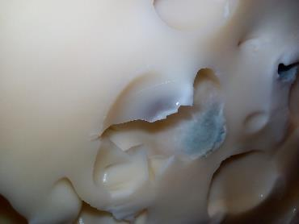
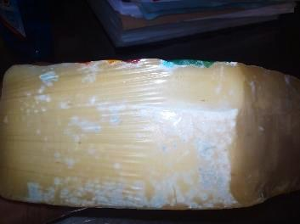
Fromages: présence de piqures de moisissures sur trois quart de fromage gruyère dont la DF 22/03/18 et sur trois quart de fromage raclette.

Slide 3
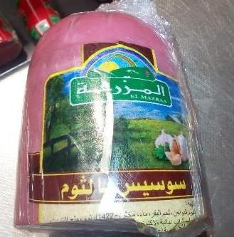
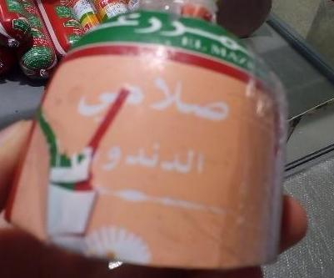
Charcuterie: deux boudins de salami de dinde et de saucisse à l’ail étaient non identifiés (date d’ouverture), la traçabilité ne peut pas être suivie.

Slide 4
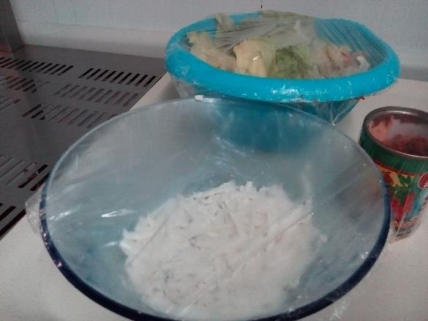
CF traiteur: les préparations utilisées n’étaient pas identifiées.

Slide 5
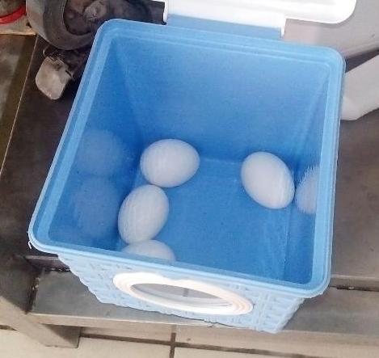
Boulangerie: le secteur chaud était à 30°C, le stockage des œufs était à température ambiante, stocker les œufs à froid.

Slide 6
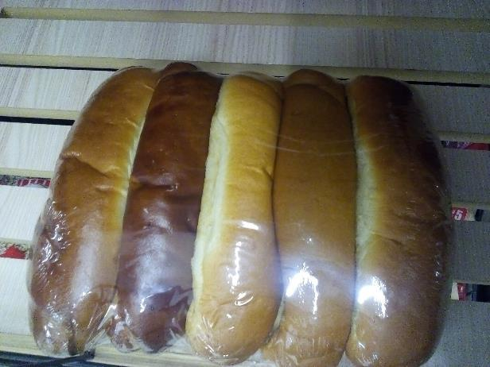
Boulangerie: deux paquets de brioche « Yaiich » étaient dépourvus des étiquettes, le suivi de la durée de vie est impossible à ce niveau.

Slide 7
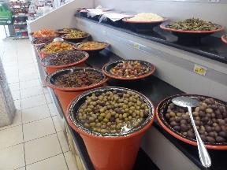
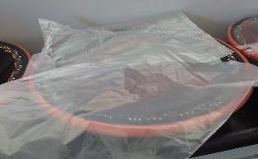
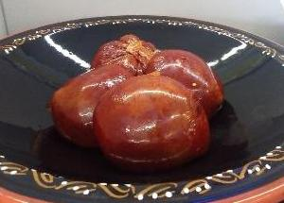
Olives/épices: manque de louches
Les boules de la harissa étaient sans étiquette.
La protection de la harissa était insuffisante, protéger les récipients par un film étirable

Slide 8
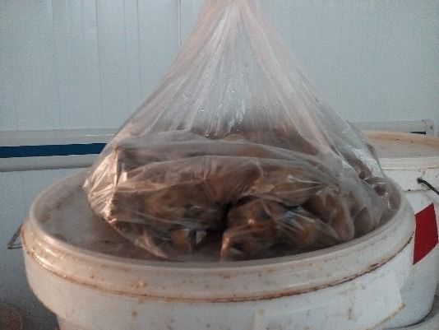
CF olives/épices: présence d’un sachet non identifié contenant des olives.

Slide 9
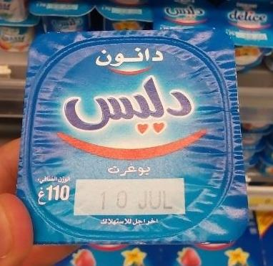
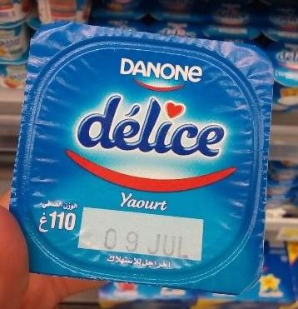
PLS: la date de retrait n’était pas respectée pour deux pots de yaourts « Délice » ( 10/07/12 et 09/07/18).

Slide 10
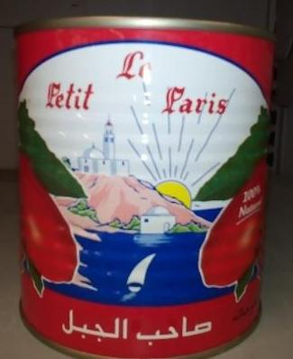
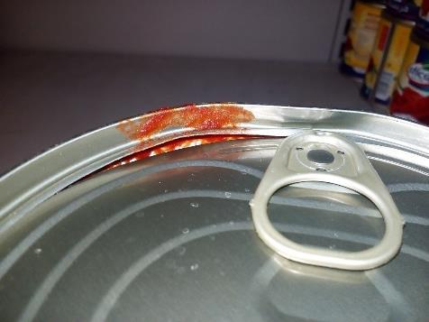
PGC: une boîte de conserve exposée au rayon « le petit paris » était endommagée.

Slide 11
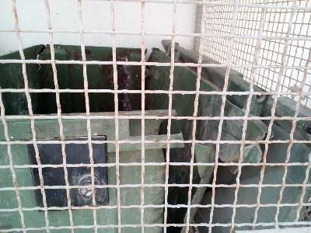
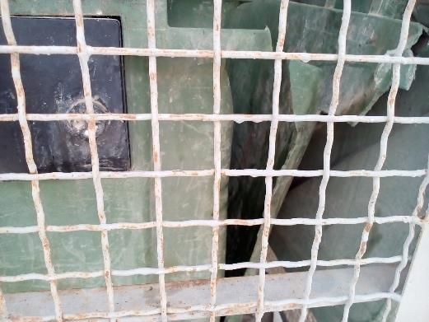
Locale poubelle: la benne était endommagée.

Slide 12
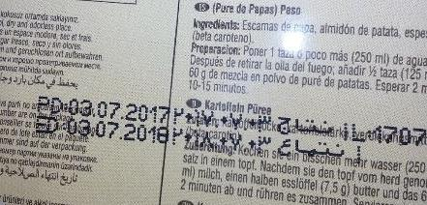
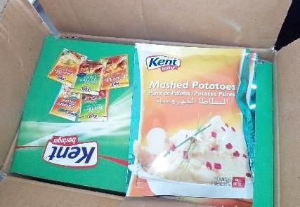
Réserve sèche: présence d’un carton conteant un paquet de « purée de patates, Kent boringer » périmé depuis le 03/07/2018.

Slide 13
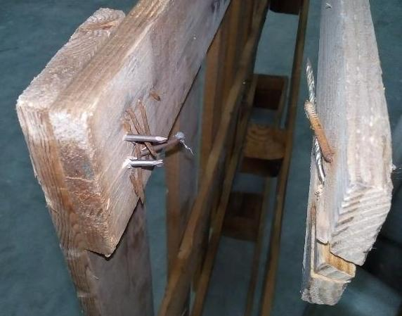
Réserve sèche: utilisation d’une palette endommagée, les clous qui sortaient de la palette présentent un risque de blessure et de déchirure des emballages

Slide 14
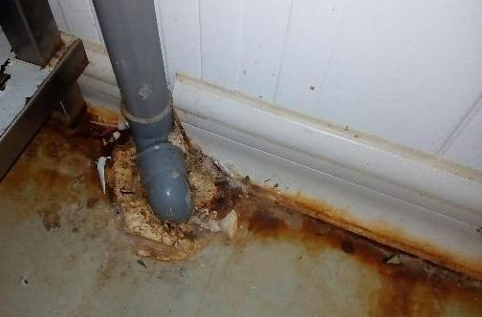
CF PLS: le revêtement de la CF était rouillé.

